Slide 1

Прості та складні речовини.
Багатоманітність речовин

Slide 2

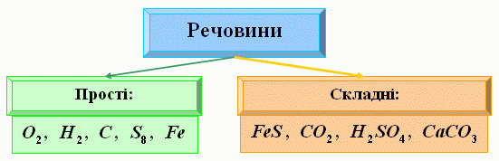
Прості речовини – це речовини, які складаються з атомів одного виду.
Складні речовини – це речовини, які складаються з атомів двох або більше видів.

Slide 3
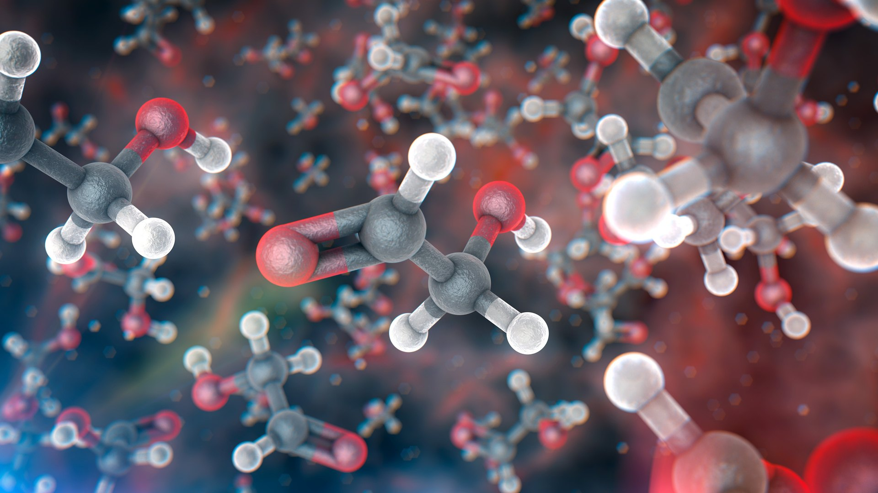
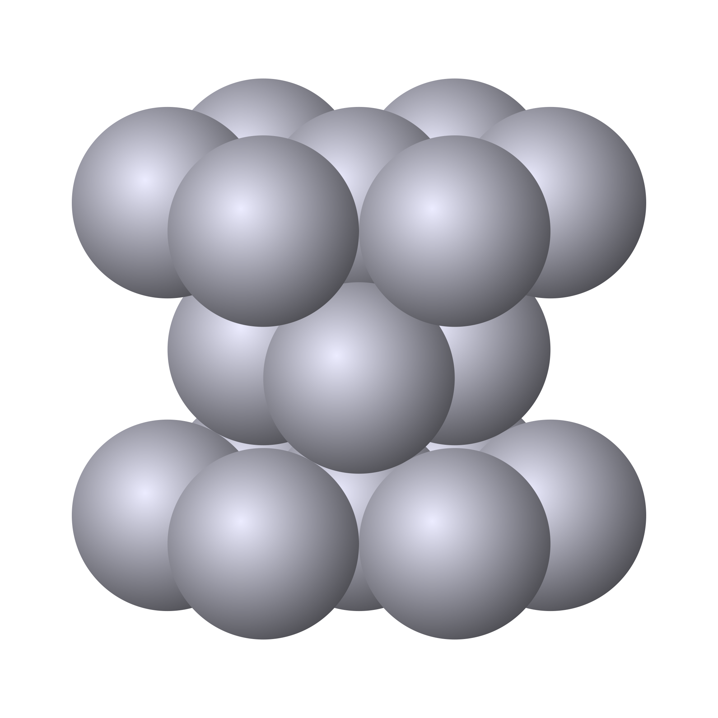

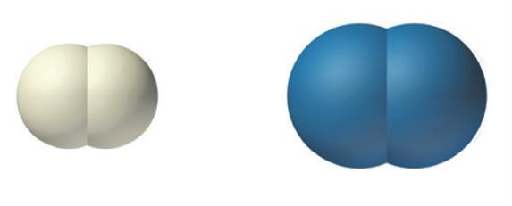
Прості речовини. Метали й неметали.
Моделі молекул водню і азоту
Модель кристалу заліза
Модель молекули білого фосфору

Slide 4
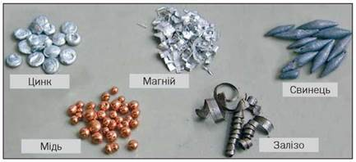
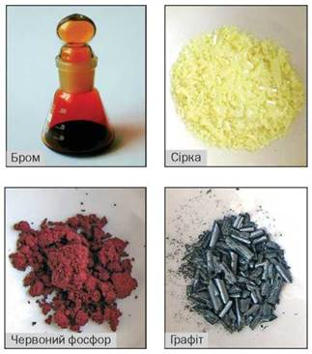
Лабораторний дослід № 1
«Ознайомлення зі зразками простих речовин»
Неметали
Метали

Slide 5
Фізичні властивості металів і неметалів
Метали
Неметали
• твердий агрегатний стан за звичайних умов (крім ртуті);
• особливий (металічний) блиск;
• пластичність;
• електропровідність
• ковкість
• високі температури плавлення
• теплопровідні
•неелектропровідні
нетеплопровідні
• не мають металічного блиску • мають низькі температури плавлення
• крихкі
• леткі
• деякі з них мають характерні запахи.

Slide 6
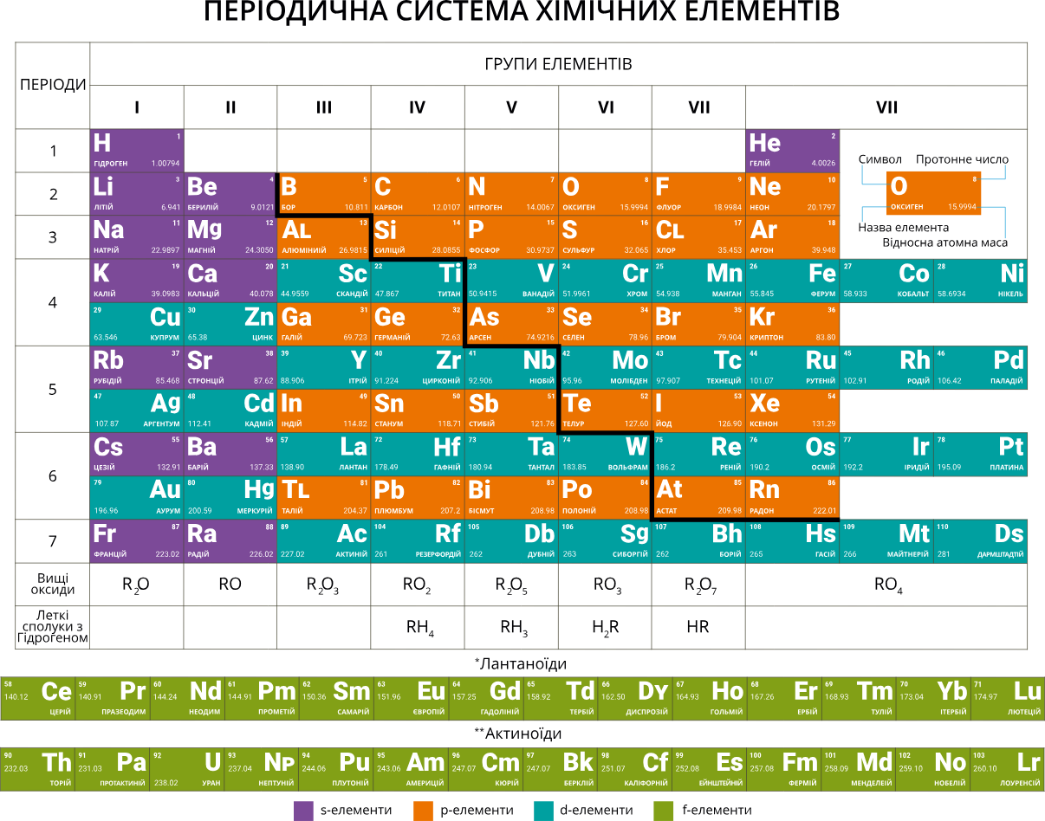
Характер елемента і його розміщення в періодичній системі.

Slide 7
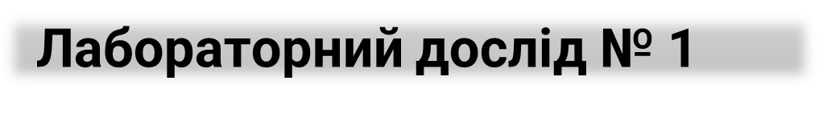
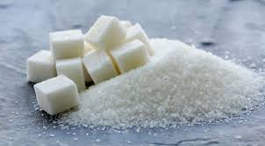
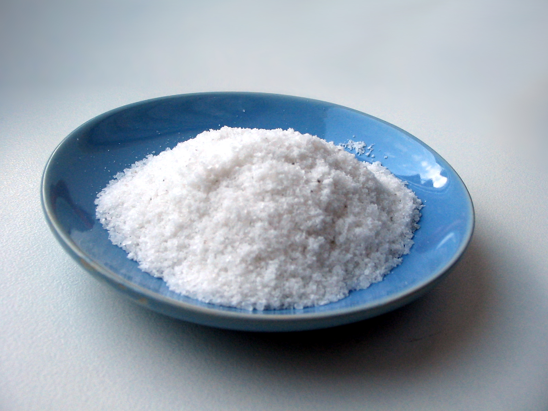
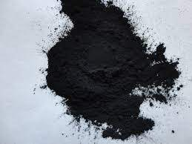
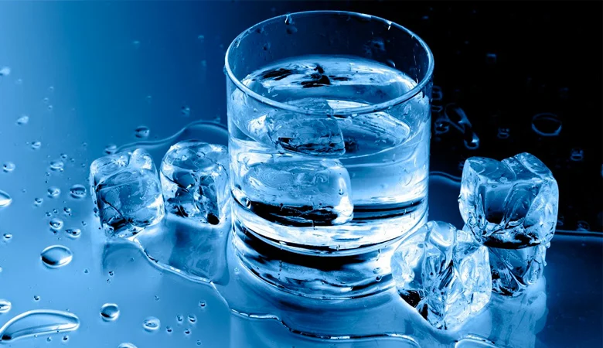
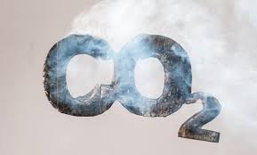
«Ознайомлення зі зразками складних речовин»

Slide 8
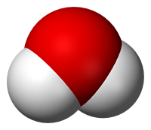
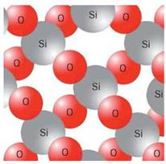
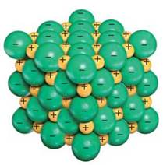
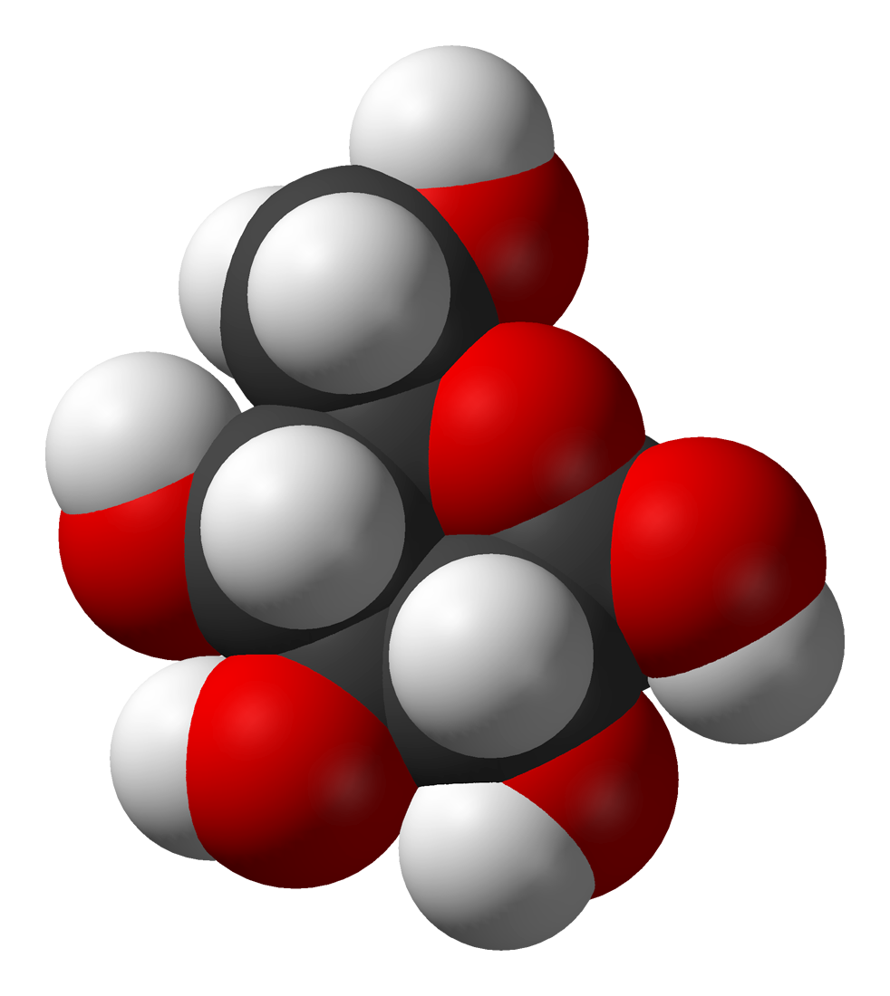
Складні речовини
Модель молекули води
Модель будови кварцу
Модель будови кухонної солі
Модель молекули глюкози

Slide 9
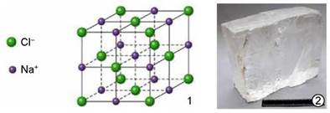
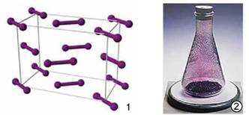
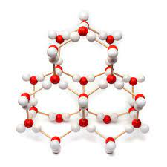
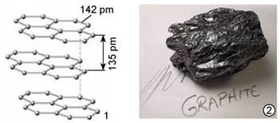
Будова речовин
Кристалічні ґратки кухонної солі - йонні
Кристалічні ґратки йоду - молекулярні
Модель кристалічних ґраток графіту - атомні
Кристалічні ґратки йоду - молекулярні

Slide 10
Гра «Морський бій» Прочитати формулу речовини,
вказати проста вона чи складна.
 | А | Б | В | Г | Д | Е
1 | S | P | K₂SO₄ | CO | FeCl₂ | CO₂
2 | HNO₃ | Li | Ag₂O | CuSO₄ | H₂SO₄ | CaO
3 | NaCl | Ca(OH)₂ | Sr(OH)₂ | Na₂SiO₃ | Hg | HgO
4 | C₄H₁₀ | H₂SO₃ | Mg | FeCl₃ | C₆H₁₂O₆ | A_{l2}O₃
5 | K₂O | Na₂O | ZnO | BaCl₂ | FeS | SnO₂
6 | FeS₂ | Fe | BaSO₃ | С₃H₈ | N₂ | LiOH
7 | K₃PO₄ | MgSO₄ | P₂O₅ | Cu(OH)₂ | Rb | SnF₄
8 | Br₂ | Cl₂O₇ | NaCl | HI | KMnO₄ | H₃PO₄
9 | Fe(OН)₃ | Cr₂O₃ | Ca | PbS | Mg(OH)₂ | CaCO₃
10 | LiCl | K₂ZnO₂ | Fe₂O₃ | AgCl | N₂O₅ | Cl₂
11 | HF | H₂S | NaOH | O₂ | FeO | SrSO₄
12 | ZnS | Ca₃P₂ | AI₄C₃ | CH₄ | Mn | Fe₂O₃

Slide 11
Перевірте свої знання
1.Складними речовинами називаються речовини, до складу яких входять:
а) атоми одного виду;
б) атоми двох видів;
в) елементи одного виду;
г) атоми двох або більше елементів.
1а.Обери назви складних речовин:
(можливі кілька правильних варіантів відповідей)
1.цукор
2.алюміній
3.натрій хлорид
4. графіт
2а.Обери назви простих речовин:
(можливі декілька правильних варіантів відповідей)
1.сірка
2.вода
3.Купрум (ІІ) оксид
4. магній
2.Простими речовинами називаються речовини, до складу яких входять:
а) атоми одного виду;
б) атоми двох видів;
в) елементи одного виду;
г) атоми двох або більше елементів.

Slide 12
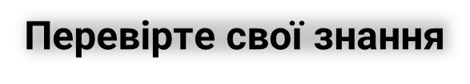
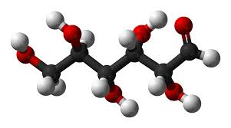
3. Встановіть відповідність між речовиною та її складом:
А Цукор 1. Прості речовини
Б Кисень 2. Cкладні речовини
В Вода
Г Фосфор
4. Встановіть відповідність між речовиною та її властивостями:
А Залізо 1. Метал
Б Сірка 2. Неметал
В Фосфор
Г Мідь
5.Чи можна за зовнішнім виглядом судити про приналежність речовини до простих чи складних речовин?

Slide 13
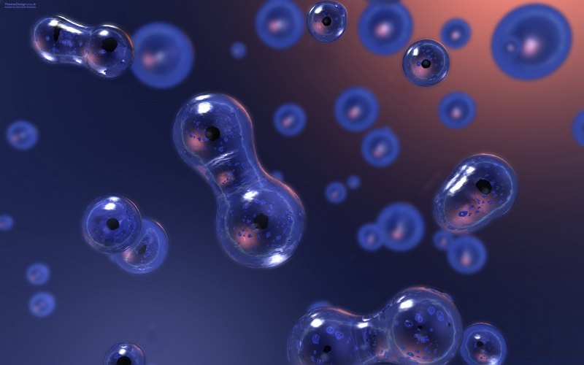
Домашнє завдання
Опрацювати параграф12 виконати вправу 15 після параграфа

